Slide 1
里親制度紹介
ミニイベント
「きて・みて・しって」 子どものための里親制度！！
日 時
令和4年9月19日（月） 10：00～16：00
会 場
くずはモール 本館ミドリノモール 3F 水嶋書房前
アクセス：京阪電車「樟葉駅」下車すぐ
※詳しくお聞きになりたい方はスタッフに
お声がけください。（個別相談会も実施）
パネル展示
社会福祉法人 大阪水上隣保館 里親支援機関 おひさま
お問い合わせ
072-380-3455（9時～18時）
https://ohisama-satooya.jp

Slide 2
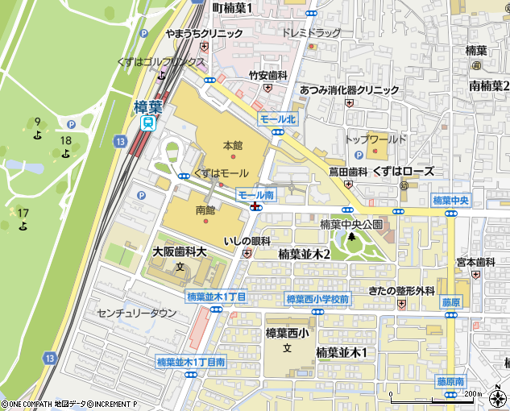
くずはモール
ミドリのモール ３F 水島書房前
京阪電車「樟葉駅」下車すぐ
【共催】枚方市

